Slide 1
第四章作业

Slide 2
作业请独立完成，项目名和类名中嵌入各人姓名缩写
新建一个项目，项目中包含3个Activity：
第一个是登录界面,包含 用户头像，用户名和密码输入框，一个【登录】按钮和一个【取消】按钮，点击【登录】验证用户名（在程序中写死，用自己姓名全拼）和密码（自己定义），验证成功进入下一个Activity，验证失败弹出对话框，提示用户名或密码错误，点确定回到登录界面；点击【取消】按钮退出程序；
第二个Activity包含一个RecyclerView, 定制界面为一个左边图像(用户头像），旁边上下各两个TextView（上面为用户名，字体略大，下面为最后一条历史消息，字体灰色，可参考QQ或微信的用户列表窗口）；点击任一Item进入下一个Activity；
第三个Activity为聊天窗口，在下方输入文本，点send按钮可以添加消，息具体实现参考课本P135-140的3.7.2节代码实现即可。

Slide 3
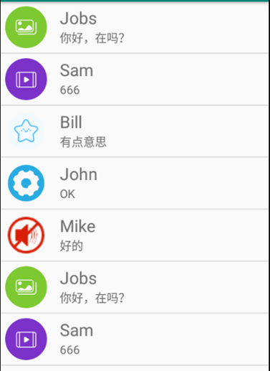
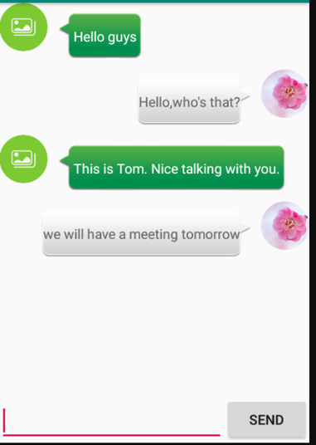
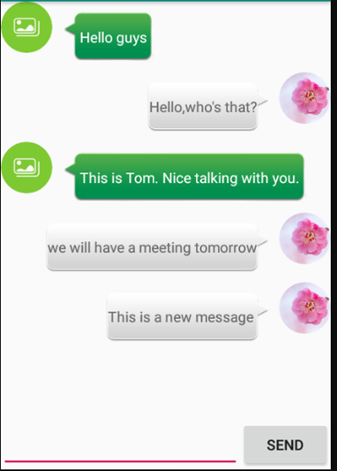
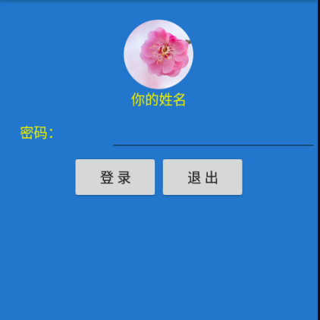

Slide 4
提示：圆形头像用CircleImageView
需要在app下的build.gradle 导入，即在dependencies添加
implementation 'de.hdodenhof:circleimageview:2.1.0'
后点右上角sync now完成第三库的下载和导入
布局中应用示例：
<de.hdodenhof.circleimageview.CircleImageView
android:src="@mipmap/mh"
android:layout_width="70dp"
android:layout_height="70dp"
android:layout_gravity="center"
android:layout_marginTop="20dp"/>

